Slide 1
Государственное бюджетное дошкольное образовательное учреждение
детский сад № 101 компенсирующего вида
Фрунзенского района Санкт-Петербурга
Использование арт-практик для адаптации детей с ОВЗ к школе
2024 г.

Slide 2
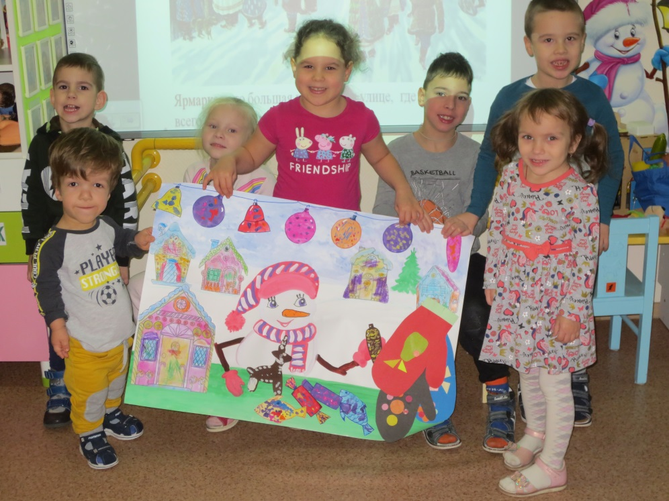
Мир «особого» ребенка интересен и пуглив.
Мир «особого» ребенка безобразен и красив.
Неуклюж, порою странен, добродушен и открыт.
Мир «особого» ребенка. Иногда он нас страшит.
Почему он агрессивен? Почему он так закрыт?
Почему он так испуган? Почему не говорит?
Мир «особого» ребенка – он закрыт от глаз чужих.
Мир «особого» ребенка допускает лишь своих!

Slide 3
Адаптация – перестройка организма,
направленная на приспособление к новым условиям
Академическая
Социальная
Личностная

Slide 4
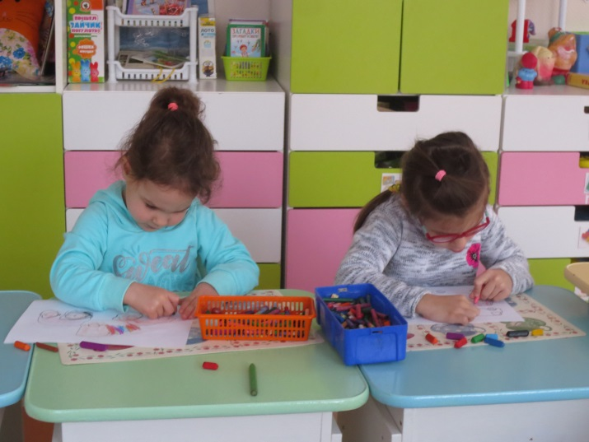
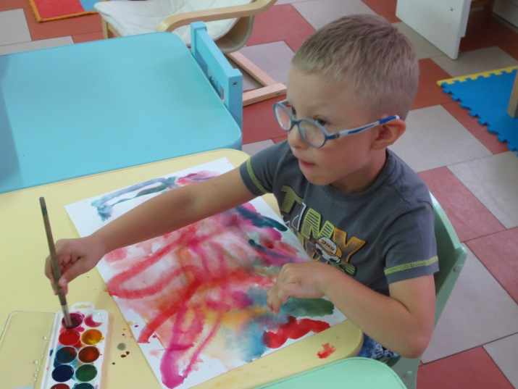
Инновационный проект
«Повышение эффективности коррекционно-развивающей работы с дошкольниками с ОВЗ средствами арт-педагогики»

Slide 5
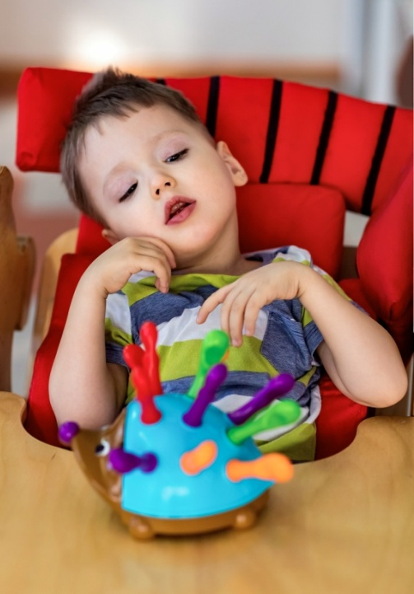
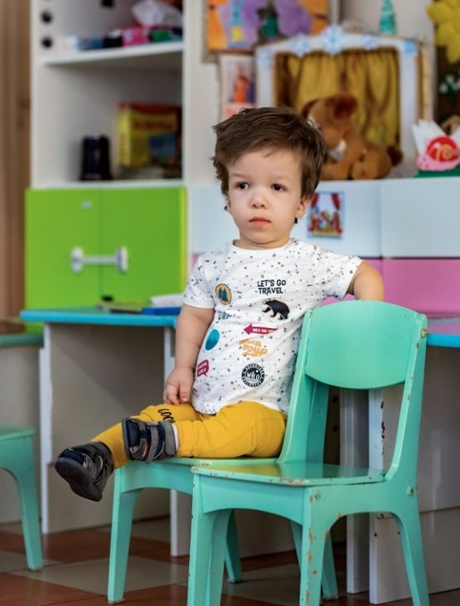
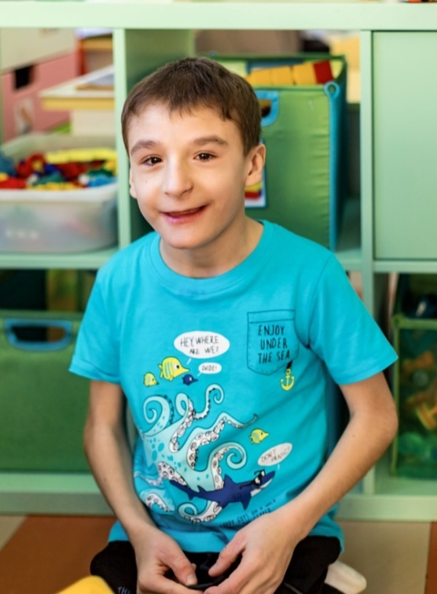
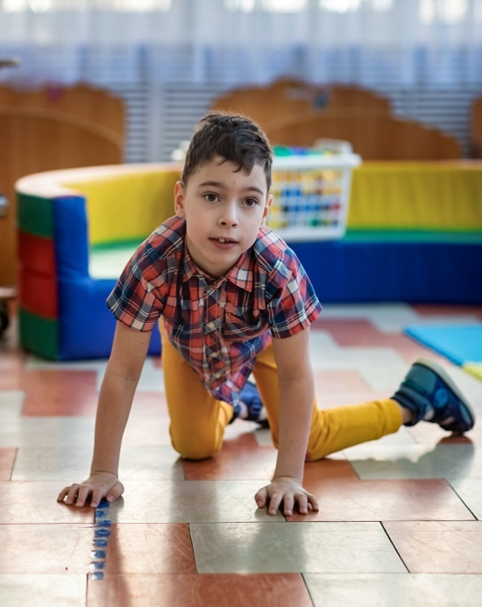
Группа «Сложные дефекты» -
разновозрастные дети с разными формами заболеваний

Slide 6
Направления работы
Работа с картиной
Работа с вещью
Работа с иллюстрацией в контексте
литературного произведения
Работа с музыкальными произведениями

Slide 7
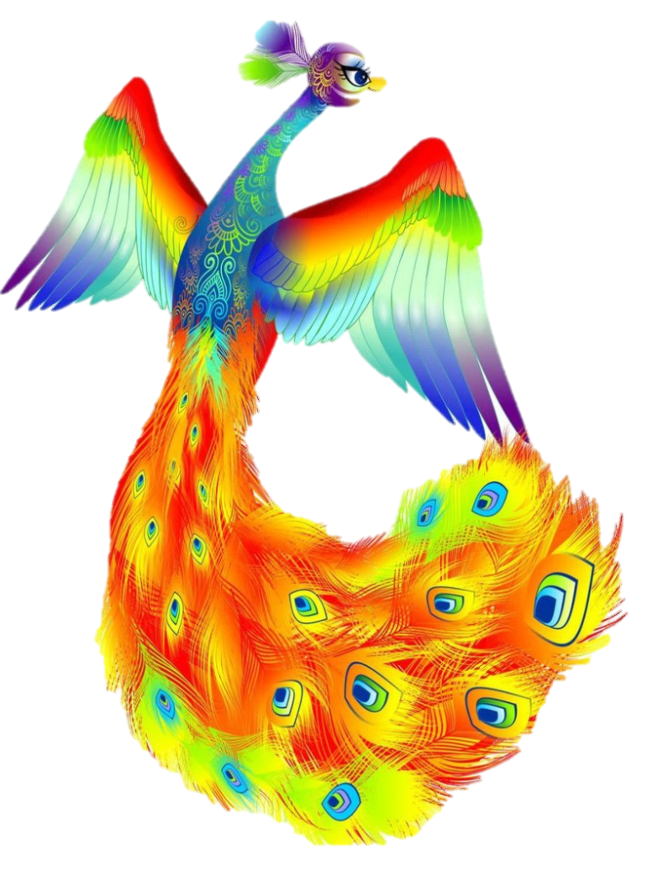
Проект группы «Сложные дефекты»
«Путешествие радужной птицы»
Работа с картиной
Работа с вещью
Работа с литературным словом
Театралки

Slide 8
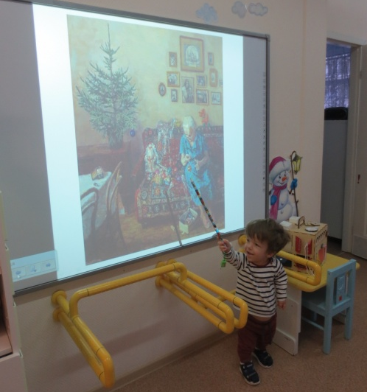
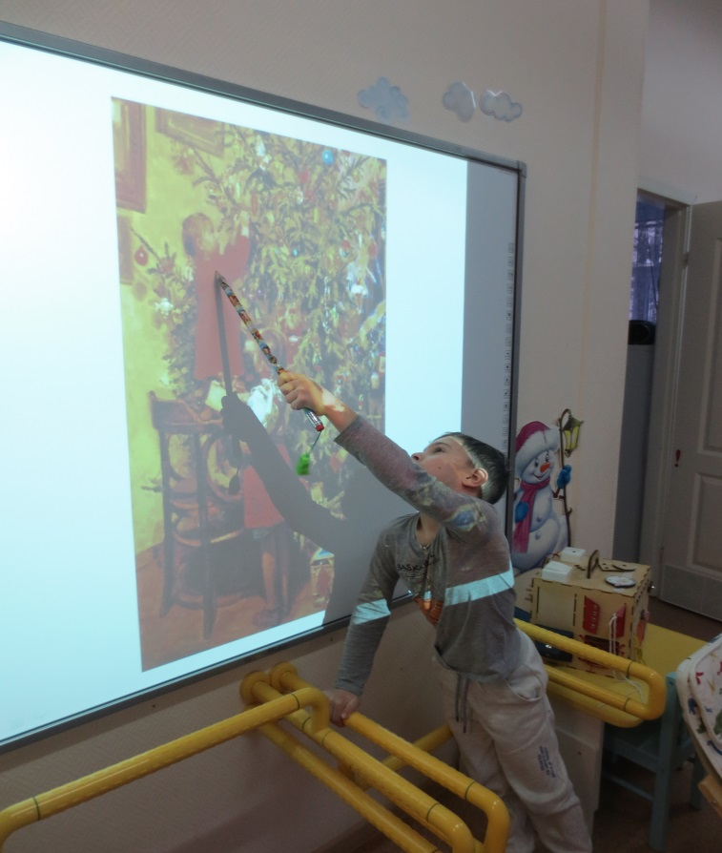
Исследовательская деятельность
Работа с картиной

Slide 9
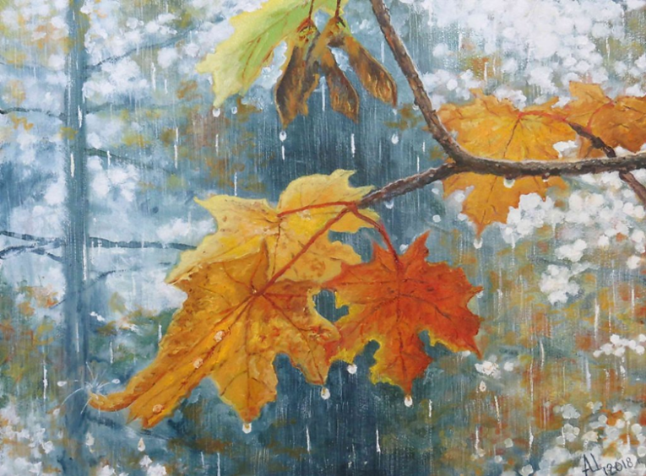
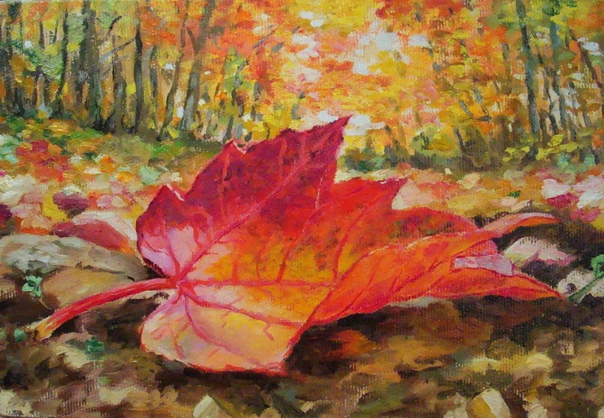
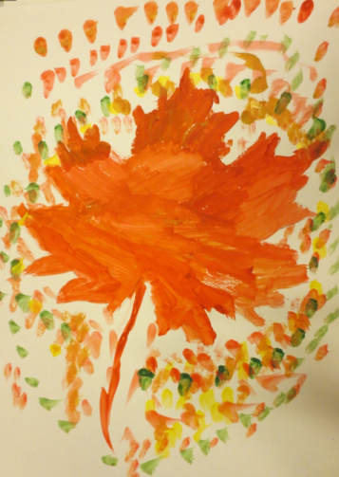
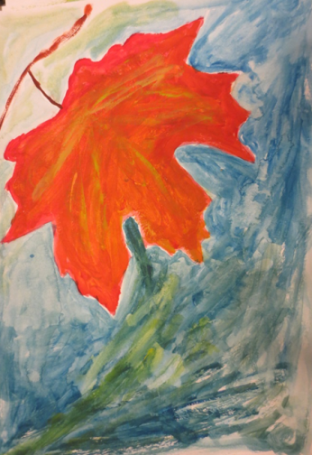
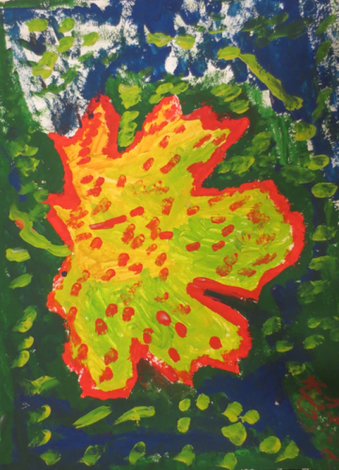
Сравнение двух картин
Александр Цыганков «Осень»
«Осенний лист»
Работы детей «Путешествие кленового листочка»

Slide 10
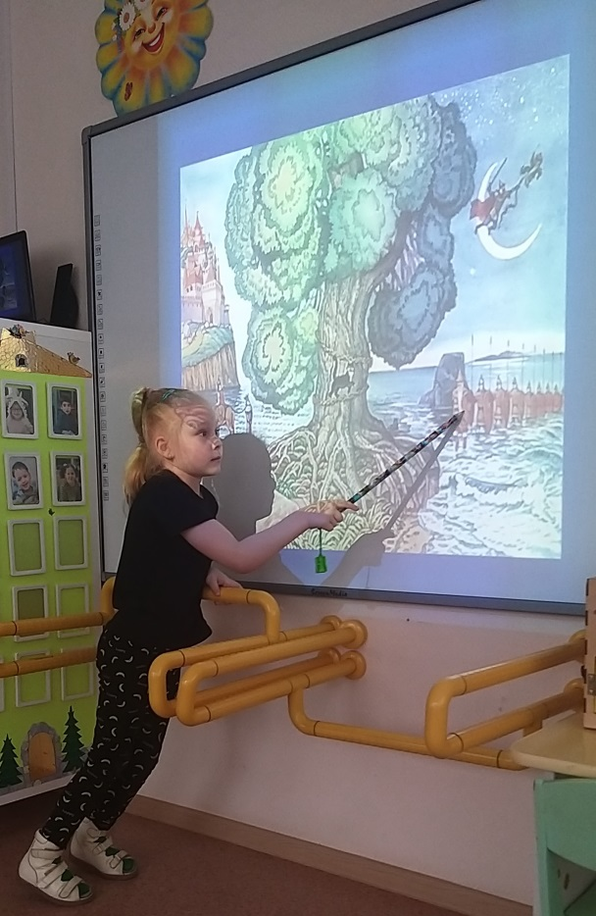
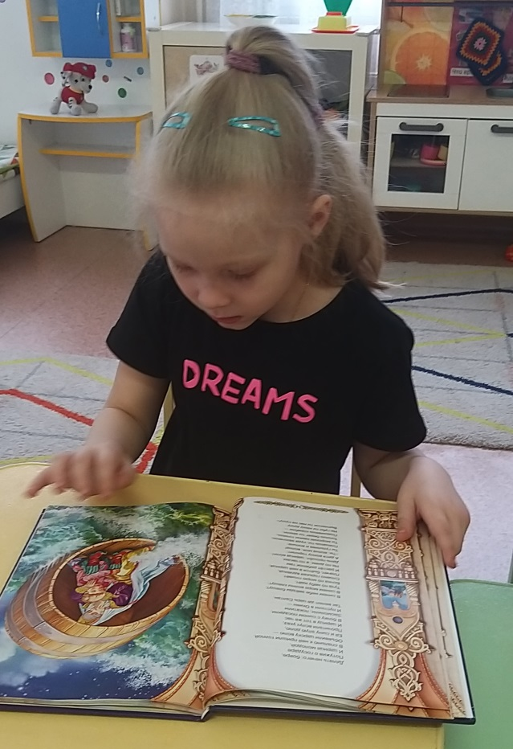
Арт-практика «В гостях у Пушкина»
Notes:
Музыка, театр, изо

Slide 11
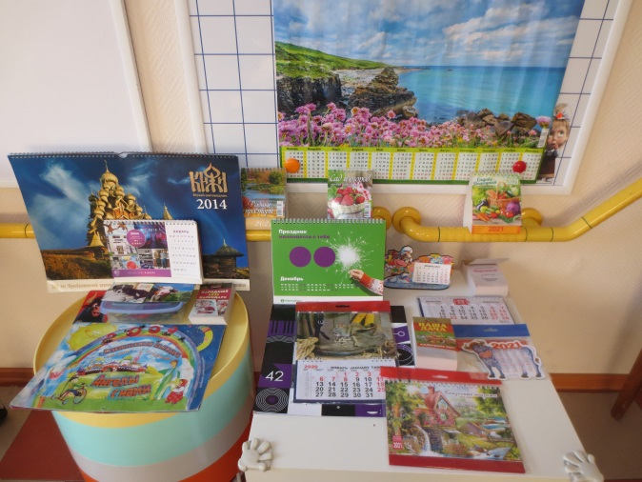
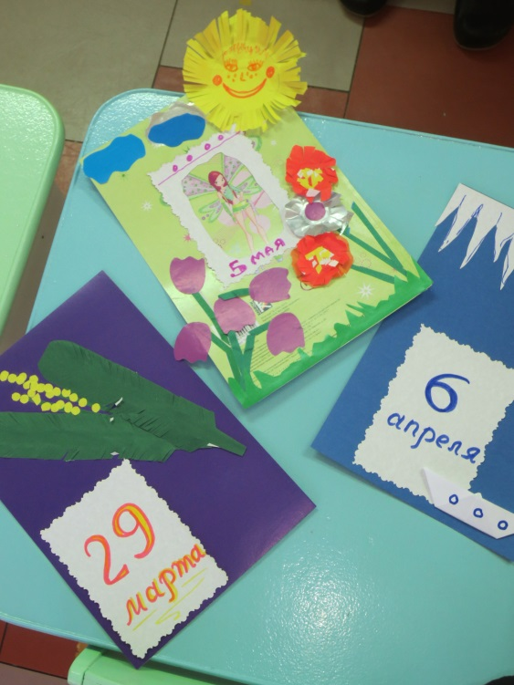
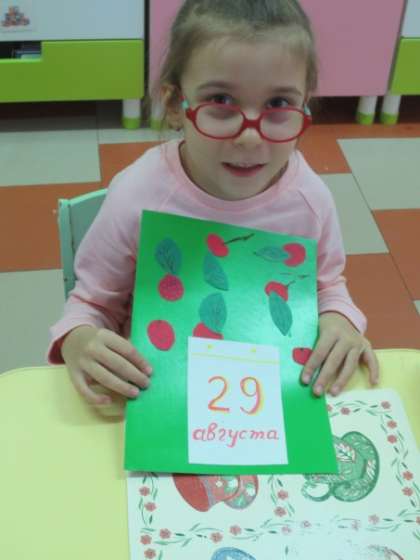
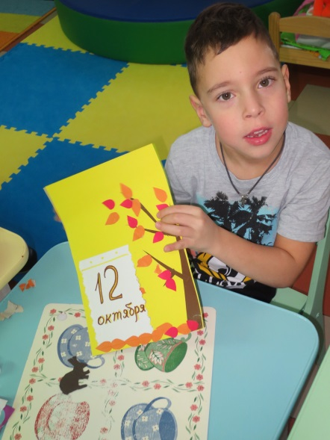
Работа с вещью
Арт-практика «Листок календаря»

Slide 12
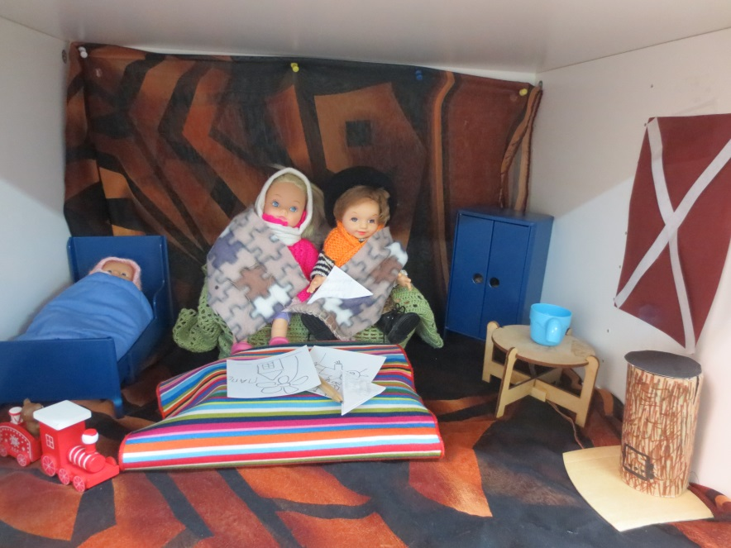
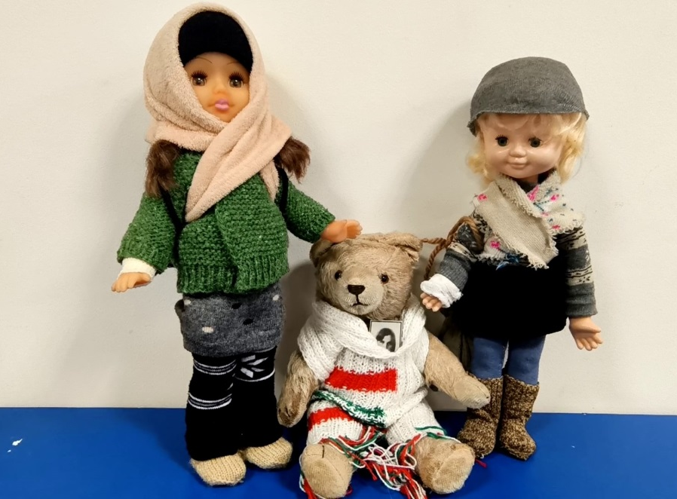
Арт-практика «Рассказ блокадной куклы»

Slide 13
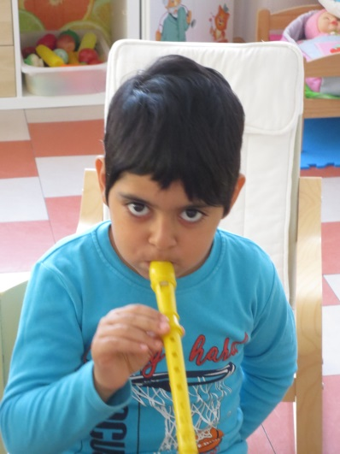
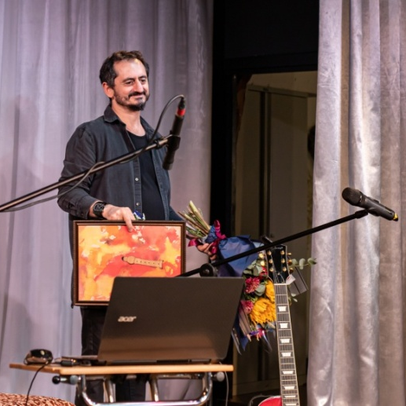
Арт-педагогические технологии
Работа с музыкой

Slide 14
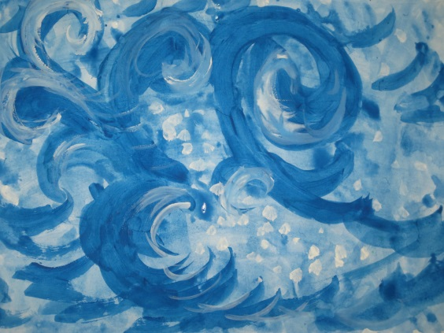
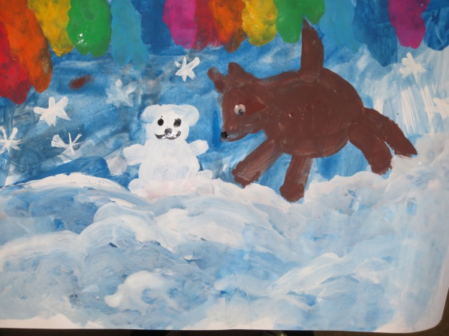
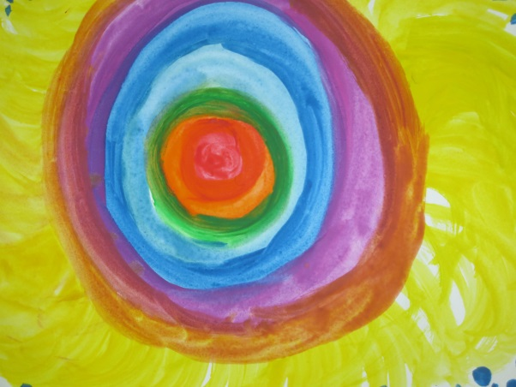
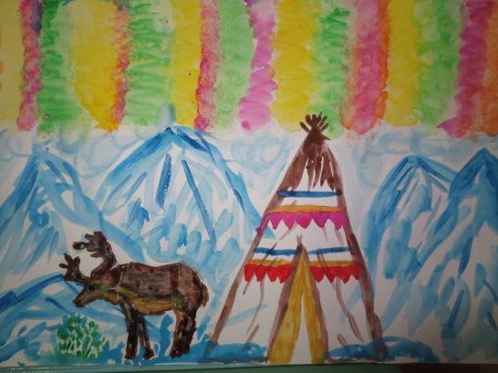
Мелодии Севера

Slide 15
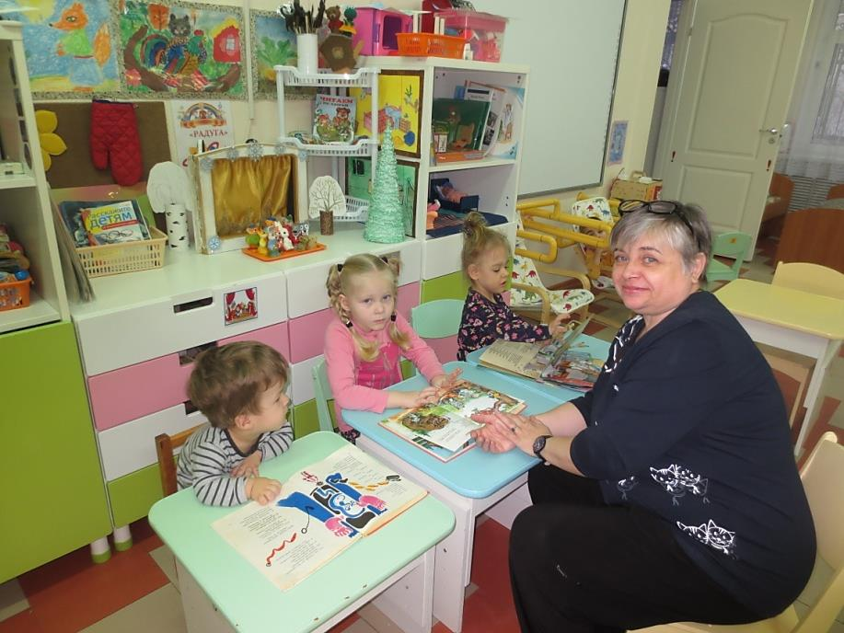
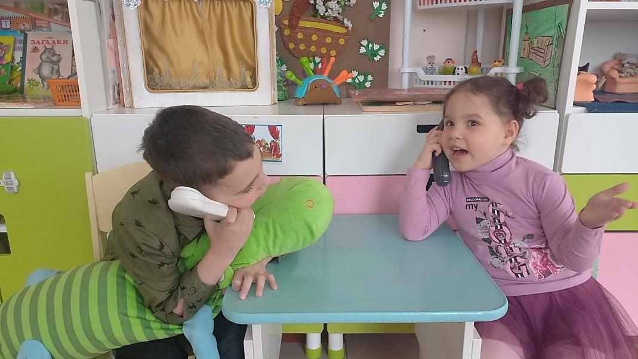
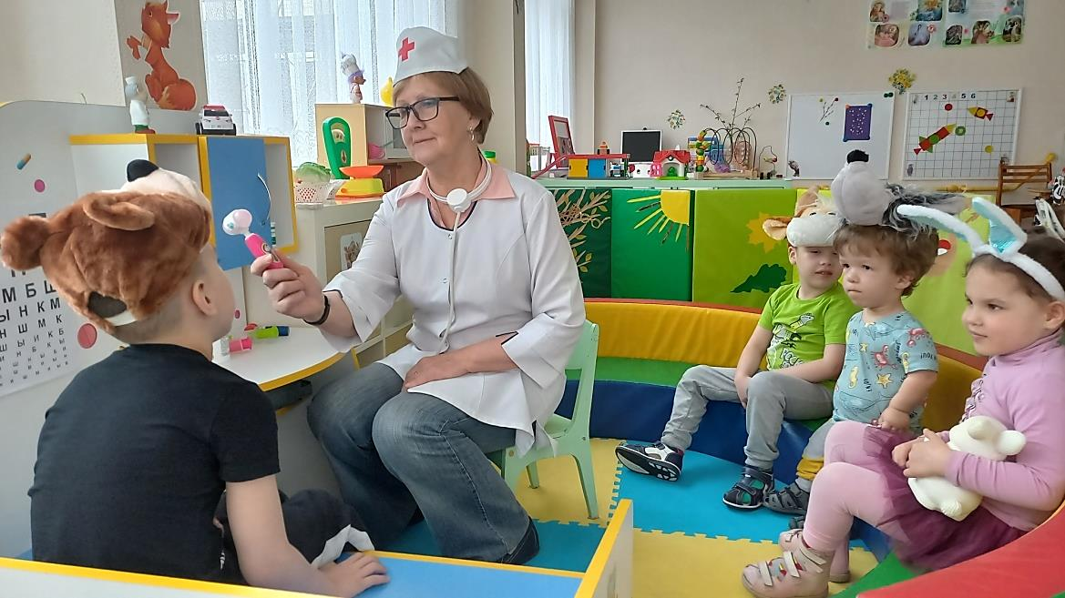
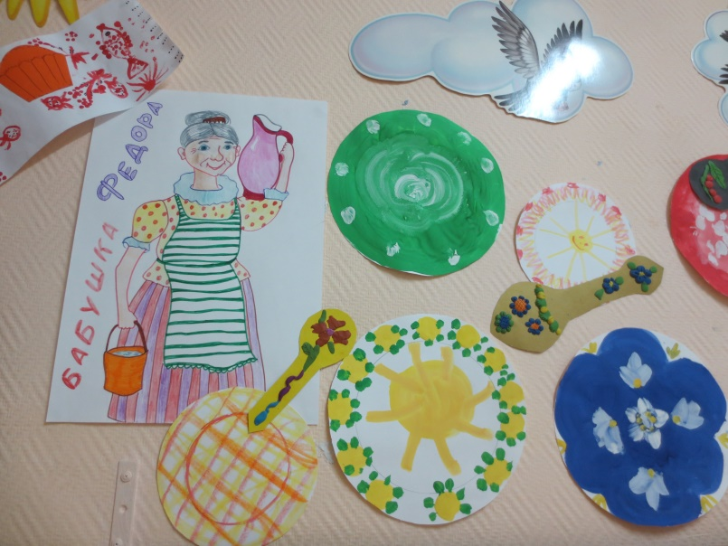
Работа с литературным словом

Slide 16
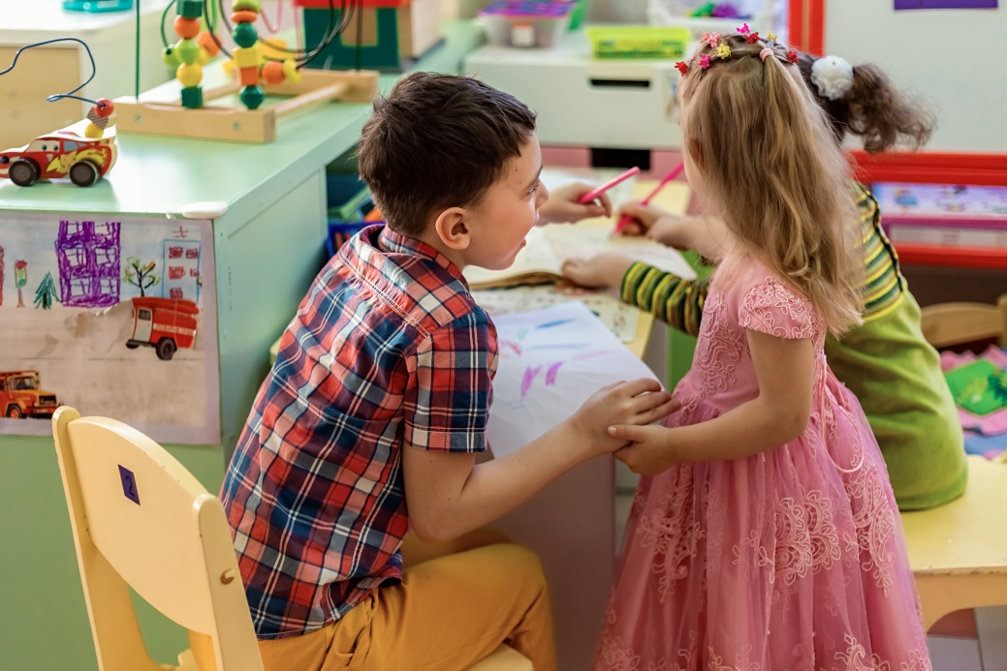
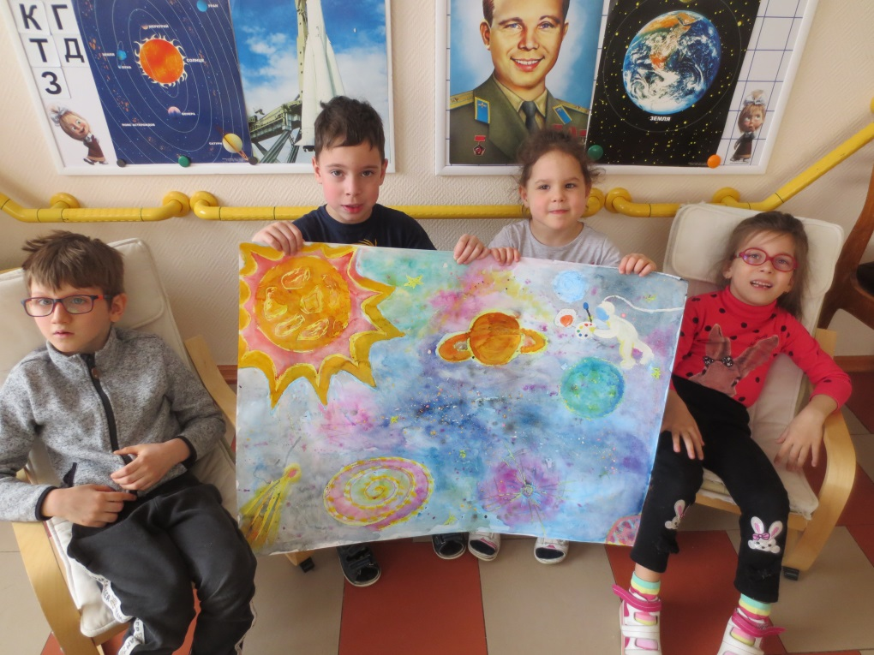
СО

Slide 17
Спасибо за внимание

